Slide 1

Image Super Resolutıon Usıng Deep Convolutıonal Networks
H. Egemen Gülpınar
TÜBİTAK Uzay
Görüntü İşleme Birimi Stajyeri

Slide 2
Zaman Çizelgesi
Hazırlık Aşaması
Projelerin belirlenmesi, Sinir ağı modeli ve COLAB-1 çalışması
Eğitim
Evrişimli Sinir Ağları(CNN), COLAB-2 ve COLAB-3 Omniglot çalışması
Projeye Başlangıç
Proje makalesinin anlamlandırılması, kullanılan metotların araştırılması
Projenin Uygulanışı
Projenin COLAB’a entegre edilmesi ve başarıyla çalıştırılması
Projenin Bitirilmesi
Proje çıktılarının ve karşılaştırılmalarının yapılması. Projenin tamamlanıp rapor haline getirilmesi.

Slide 3
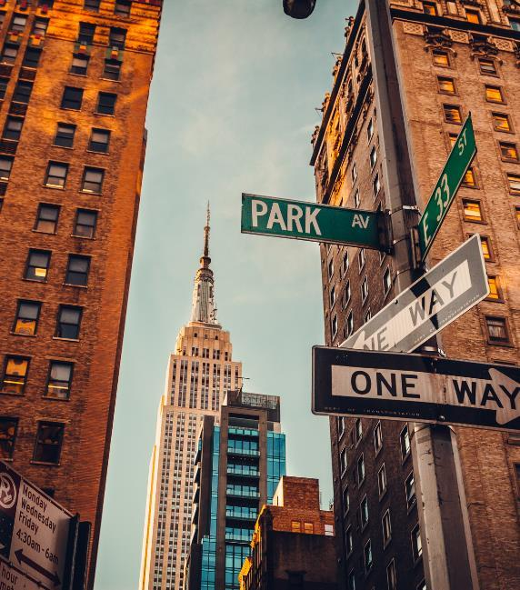
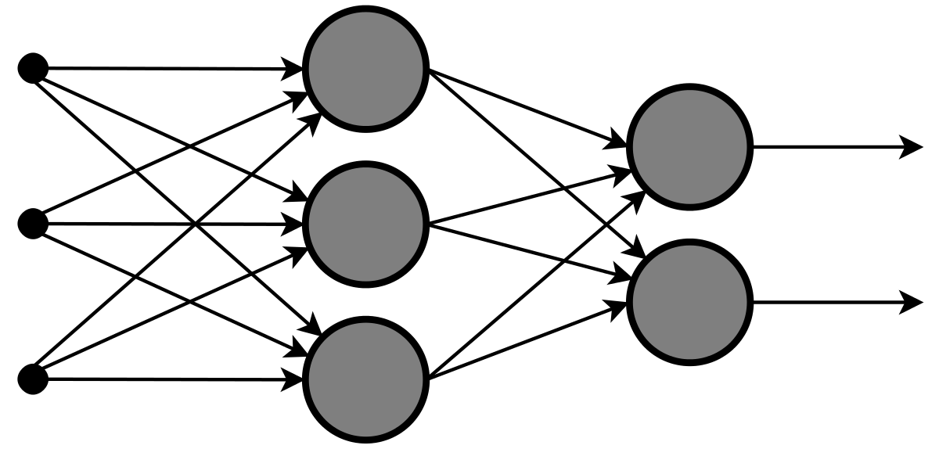
Hazırlık Aşaması
Neural Network Oluşturma(FC Layer)
Optimizasyon Yöntemleri
Pooling, Learning Rate, Stride
Dropout

Slide 4

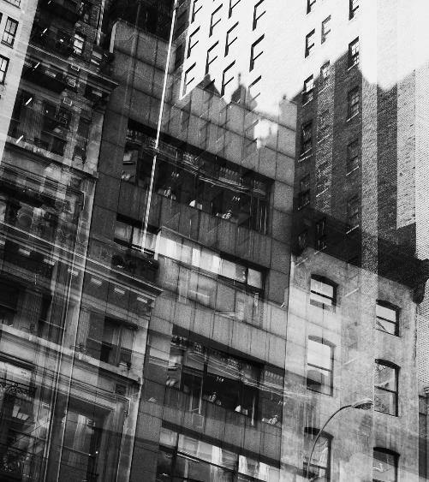
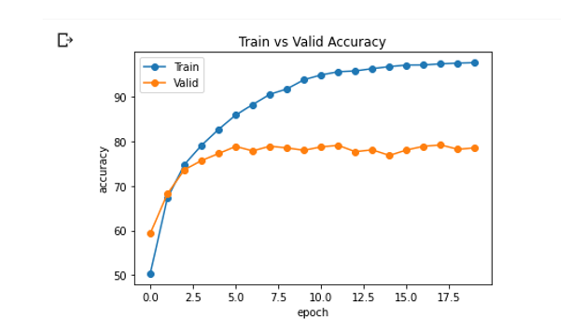
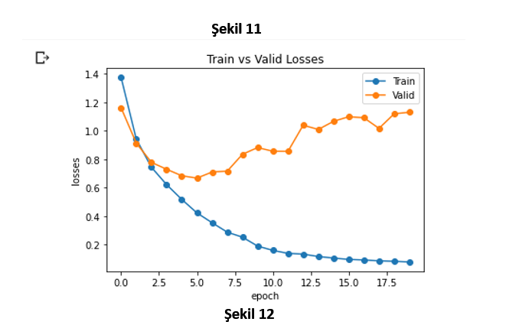
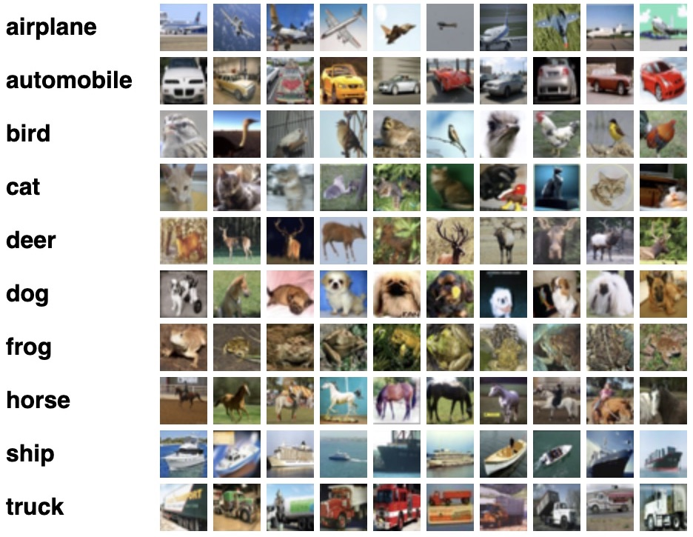
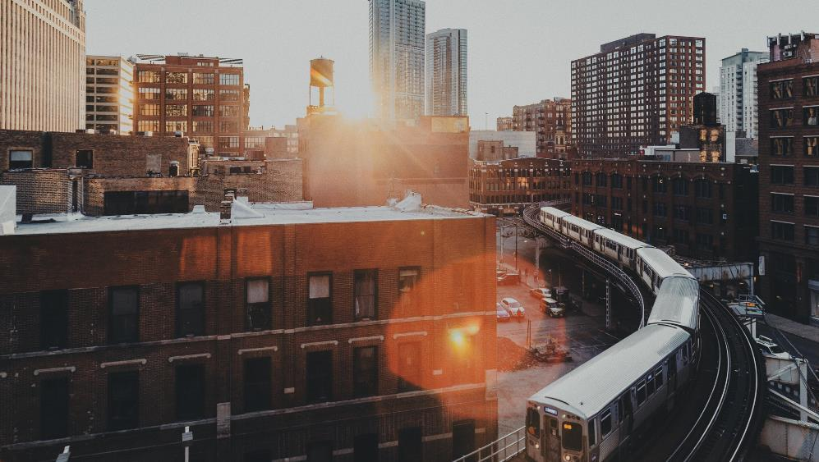
Eğitim aşaması
Evrişimli Sinir Ağları(CNN)
Hiper Parametreler
Batch Normalization
Bias Değeri
Train-Test Accuracy & Loss

Slide 5
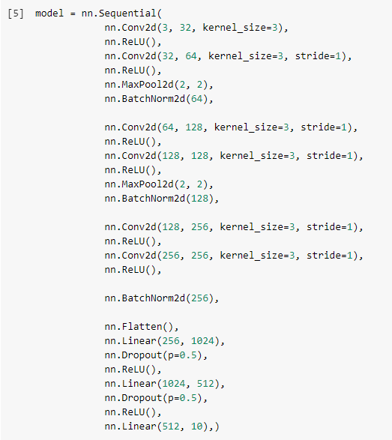
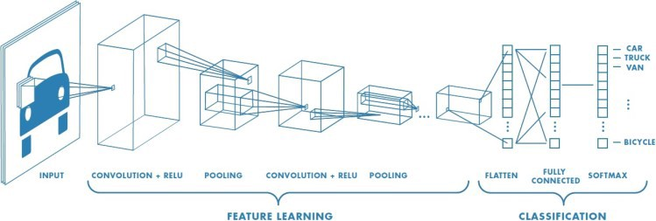
Eğitim Aşaması
Optimum Yöntemler(%81 Acc)

Slide 6
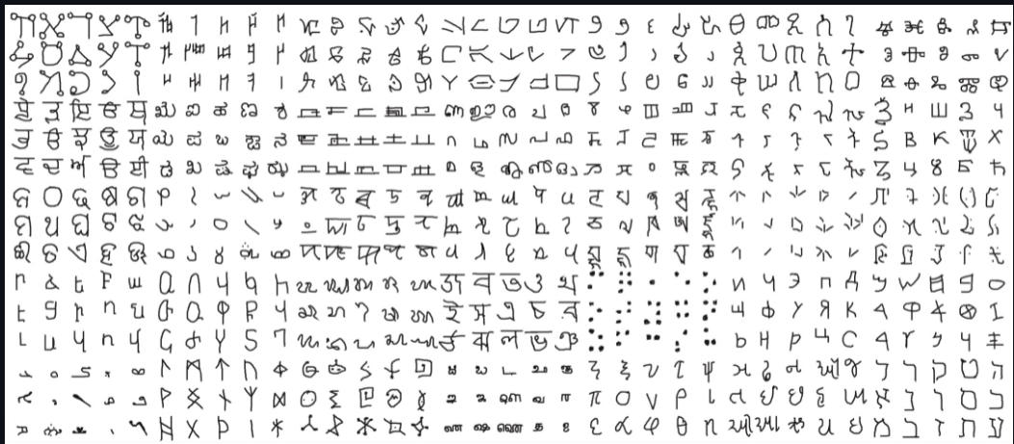
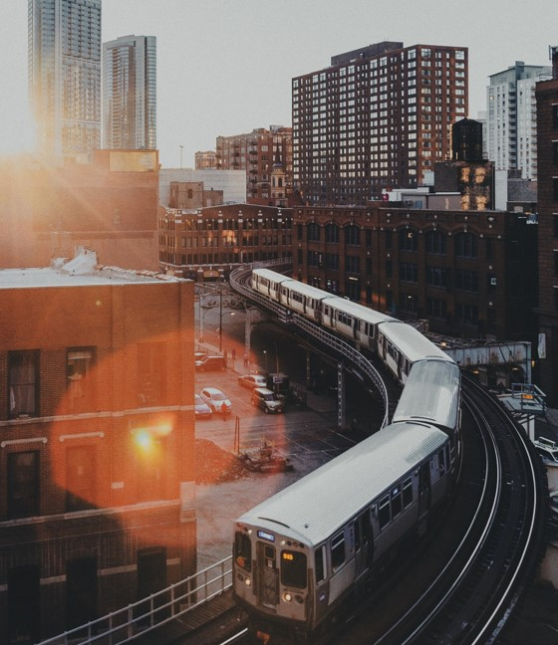
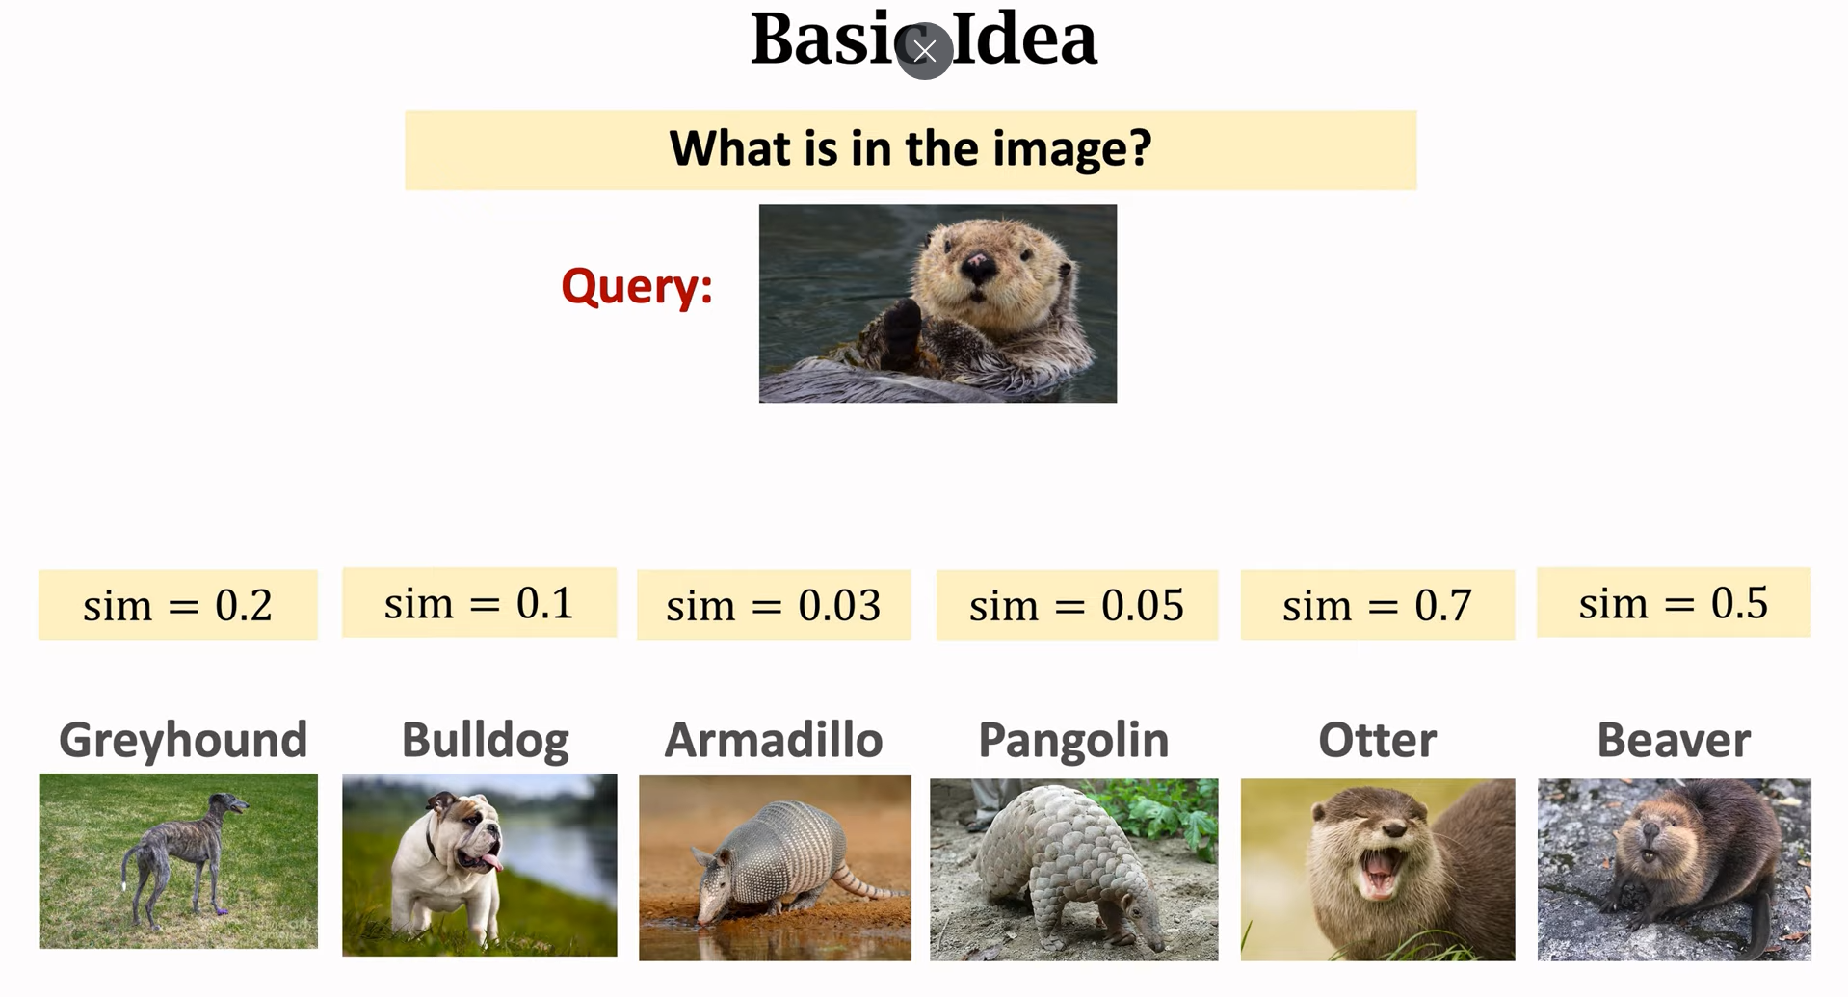
Eğitim Aşaması
Omniglot Veriseti ve Few Shot Learning Mantığı

Slide 7
Projeye başlangıç
IMAGE SUPER RESOLUTION USING DEEP CONVOLUTIONAL NETWORKS NEDİR ?
SRGAN, SRCNN, Bicubic, Linear…

Slide 8
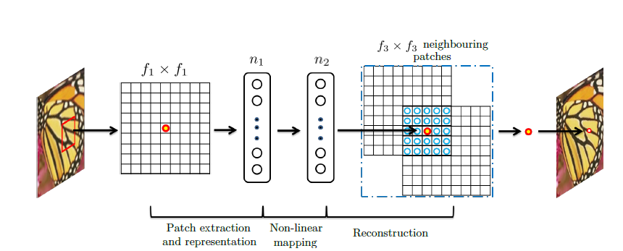
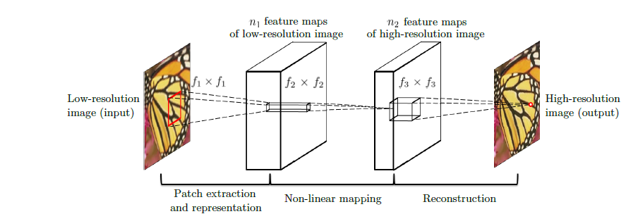
Projeye başlangıç
Sparse Coding Based Method using With Deep Convolutional Network
Network end-to-end mapping between lr/hr images
Sparse Coding Solver İteratif Algoritma, SRCNN ise Tam İleri Beslemeli (Fully Forward yapıdadır ve daha etkili bir şekilde hesaplama yapar.

Slide 9
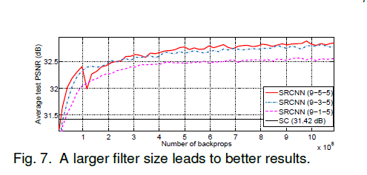
Projeye başlangıç
(1) Kısımda, düşük çözünürlüklü görüntüden(Y) parçalar çıkarılmasını sağlanmaktadır.
(2) Kısımda, ortaya çıkarılan bu parçaların doğrusal olmayan bir şekilde yüksek çözünürlüklü yeniden tanımlama için haritalandırma işlevini icra eder. Bu katmanda fazladan evrişimli sinir ağ katmanları eklenebilir ancak bu programın çalışma süresini uzatacaktır.
(3) Bir önceki kısımda yüksek çözünürlüklü olarak tanımlanan parçaların toplanması ve çıktının son halinin oluşması sağlanmaktadır. Bu çıktının orijinal görüntü olan X’e benzemesi gerekmektedir.

Slide 10
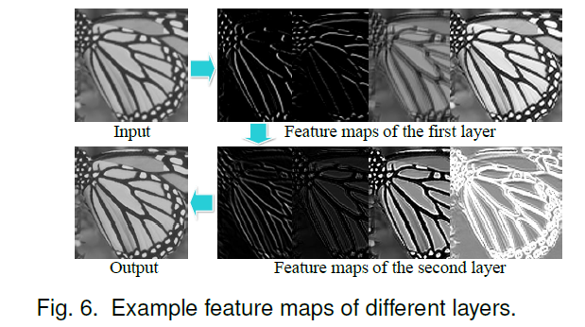
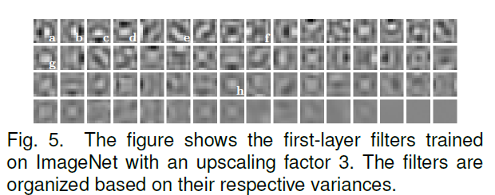
Projeye başlangıç

Slide 11
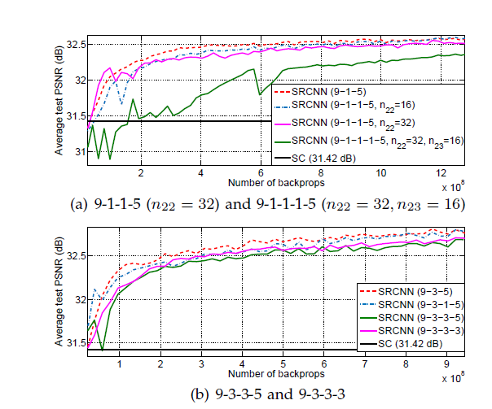
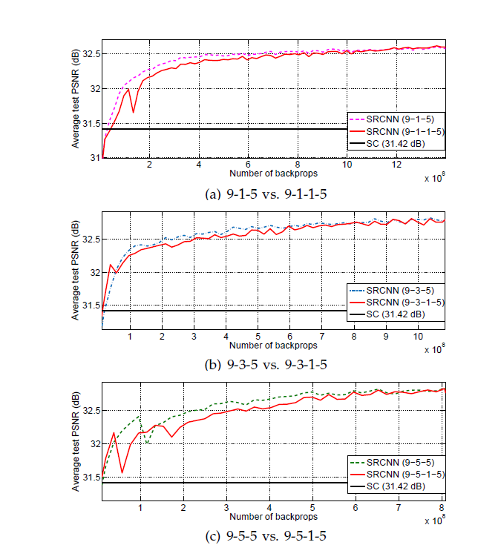
Projeye başlangıç
«Daha fazla katman, daha iyi sonuç» tezi ile ilgili karşıt örnekler

Slide 12
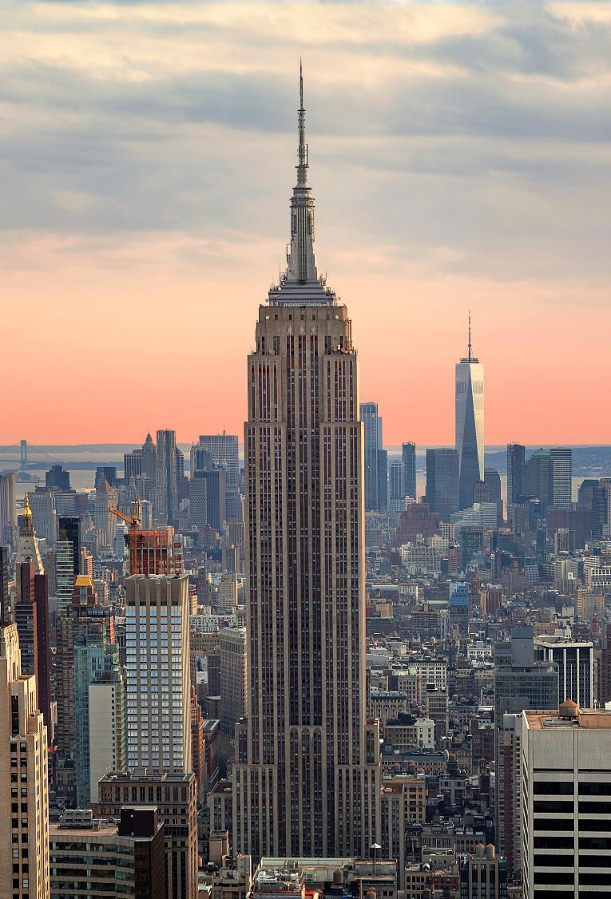
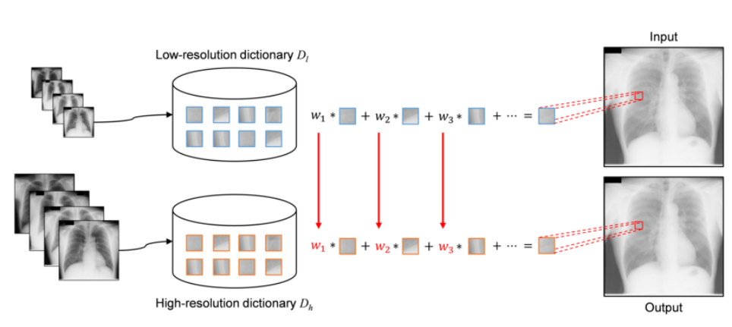
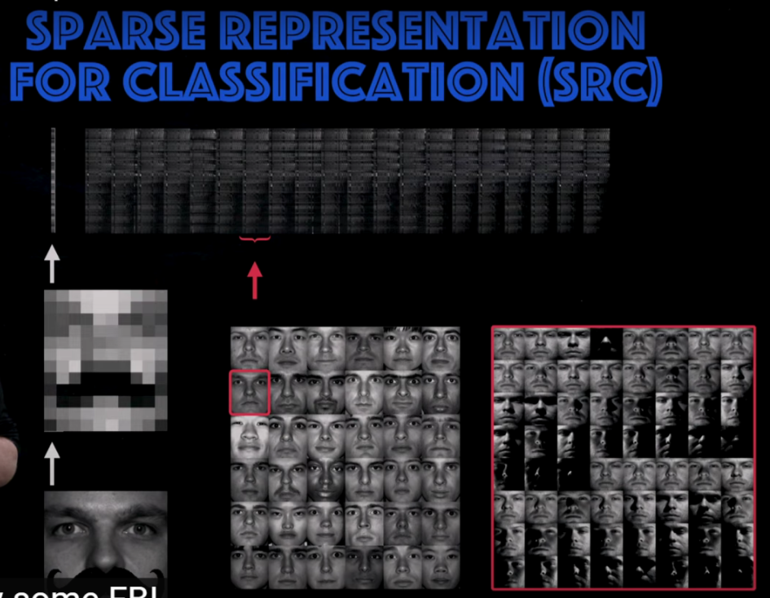
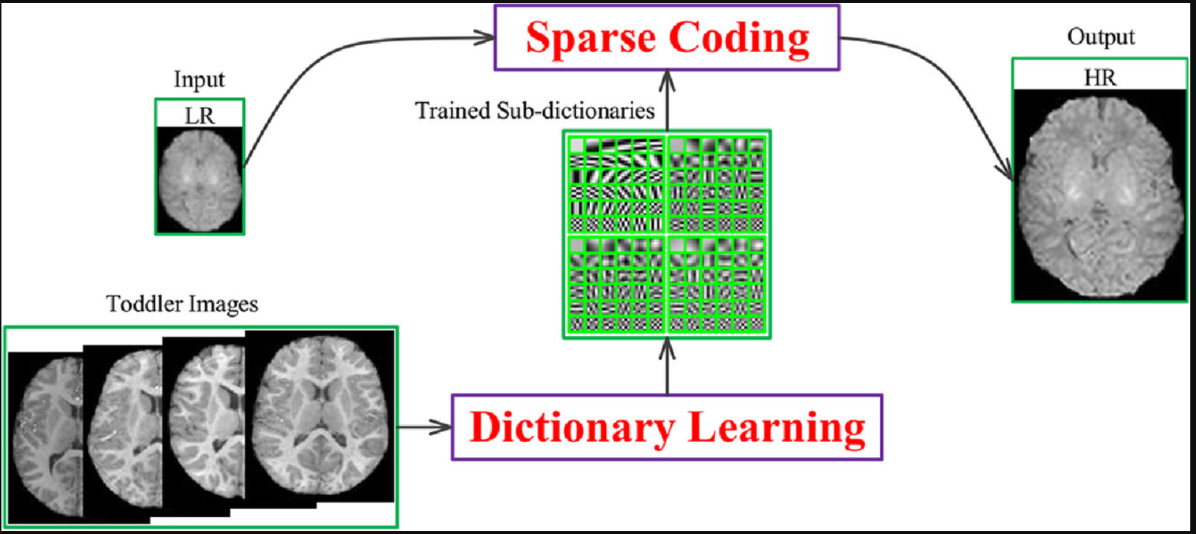
Sparse Codıng Base NEDIR?

Slide 13
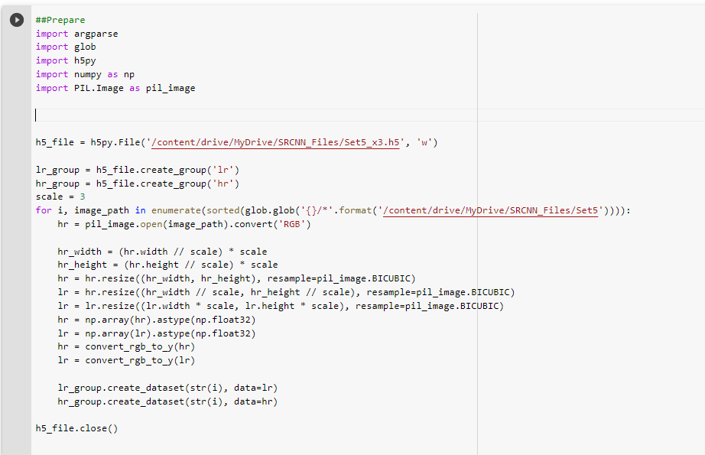
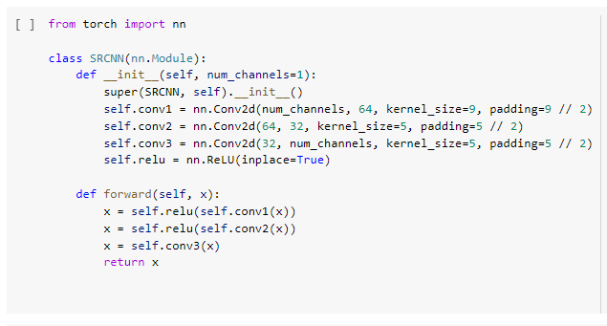
Projenin Uygulanışı
SRCNN Kod entegrasyonu
models.py ve prepare.py

Slide 14
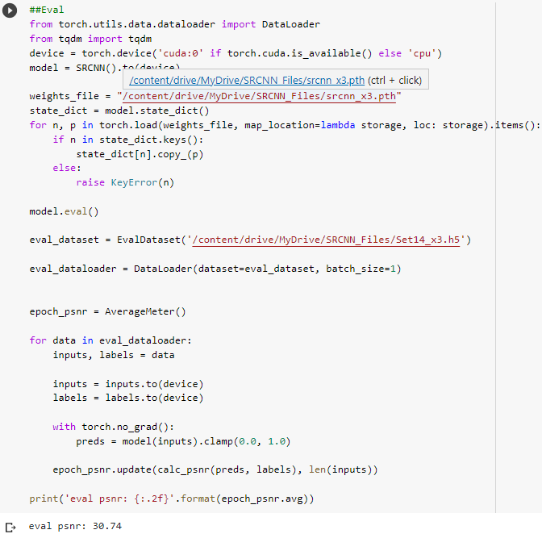
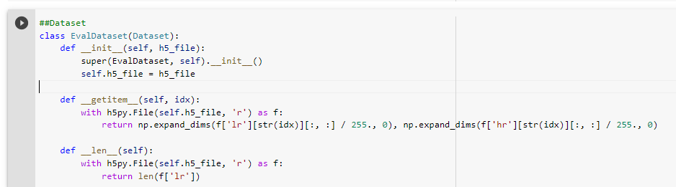
Projenin Uygulanışı
SRCNN Kod entegrasyonu
Dataset.py ve train.py/eval ve test.py

Slide 15
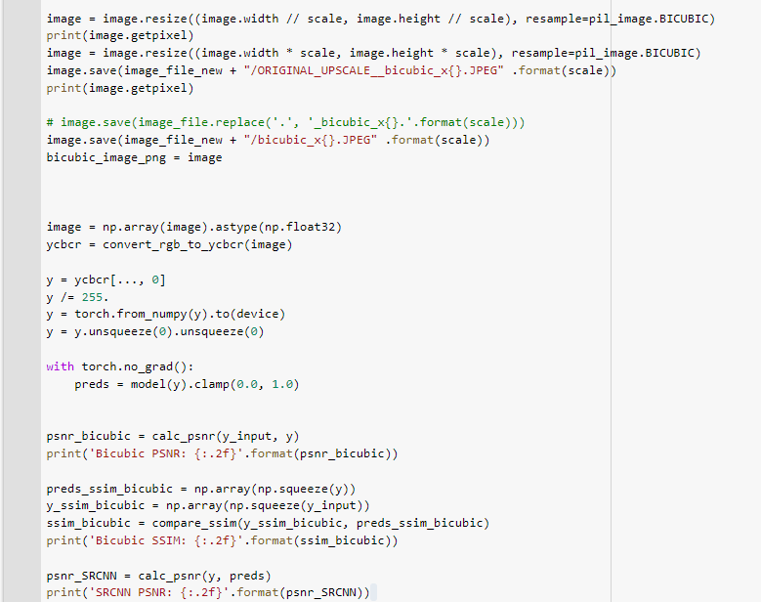
Projenin Uygulanışı
SRCNN Kod entegrasyonu
test.py

Slide 16
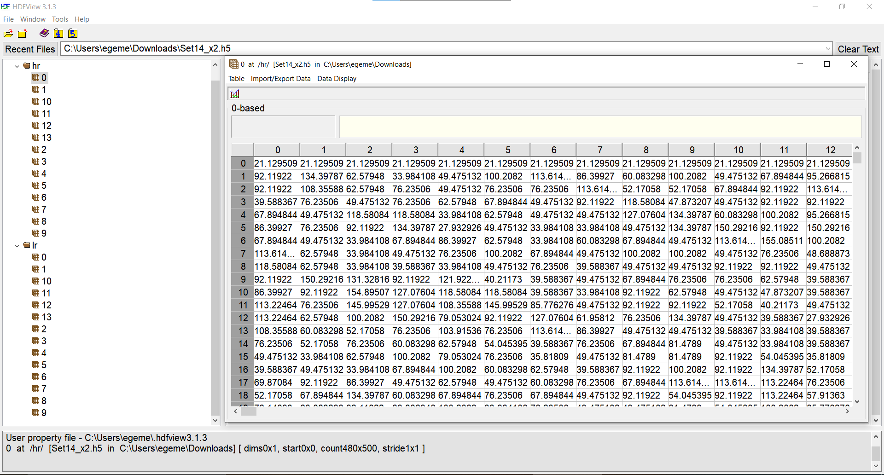
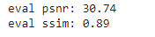
Projenin Uygulanışı
SRCNN Kod entegrasyonu
Oluşturulan .h5 dosya içeriği

Slide 17
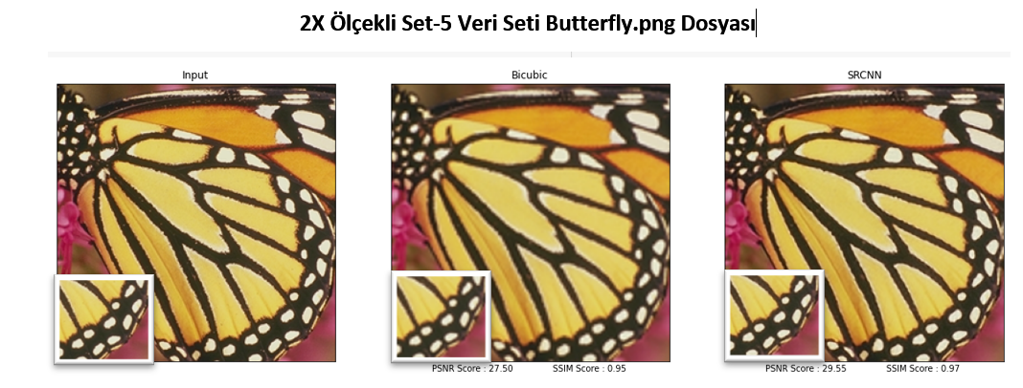
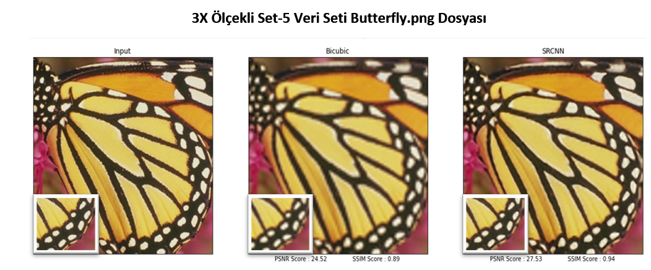
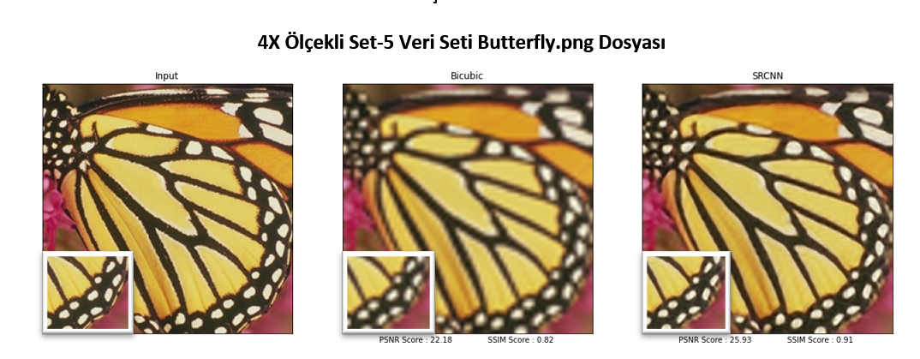
Projenin uygulanışı

Slide 18
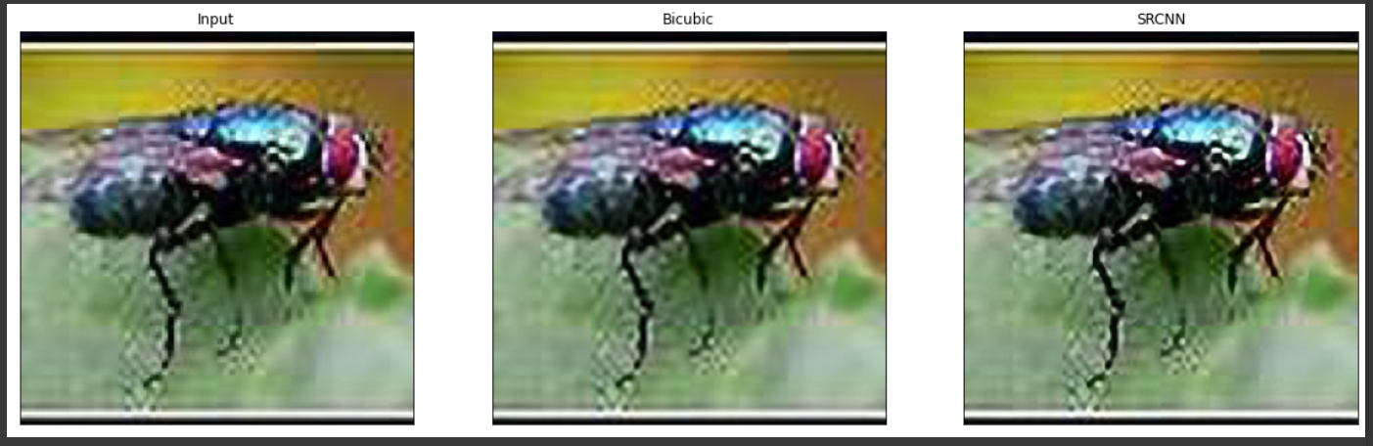
Projenin uygulanışı
Downscale Off
2x X 2x
Downscale Off
4X Ölçek

Slide 19
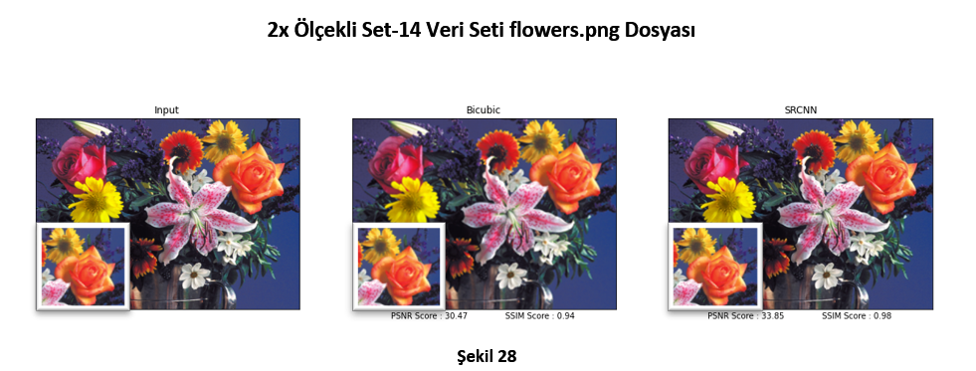
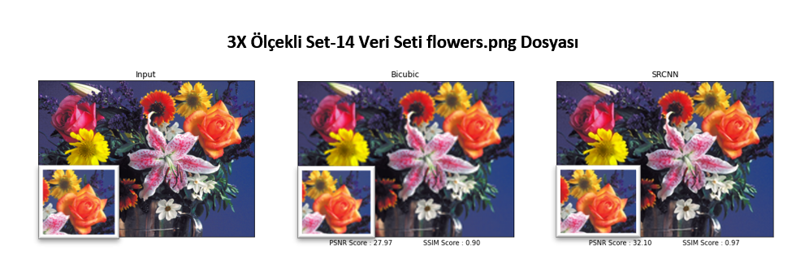
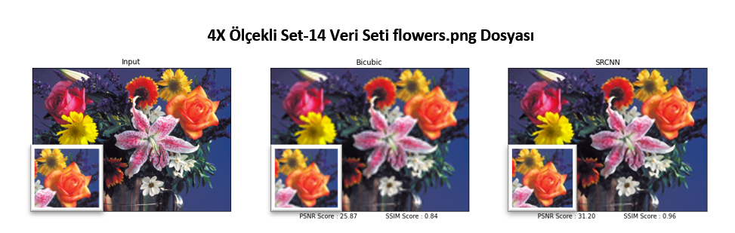
Projenin uygulanışı

Slide 20
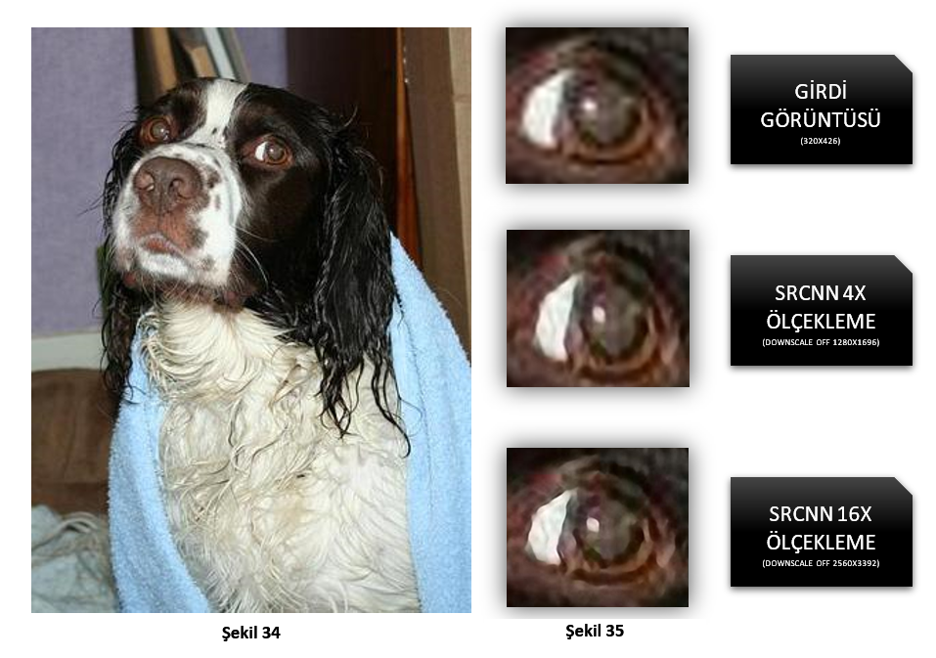
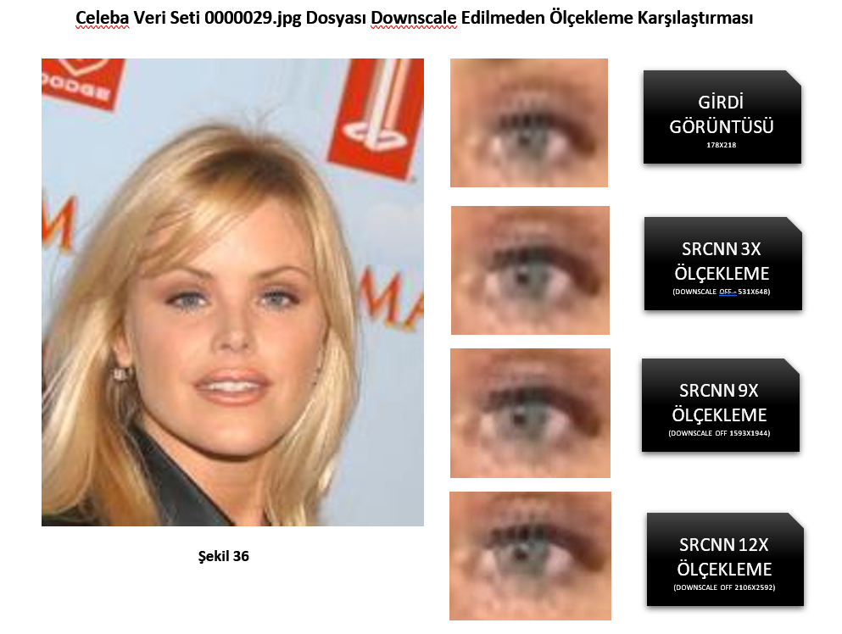
Projenin uygulanışı

Slide 21
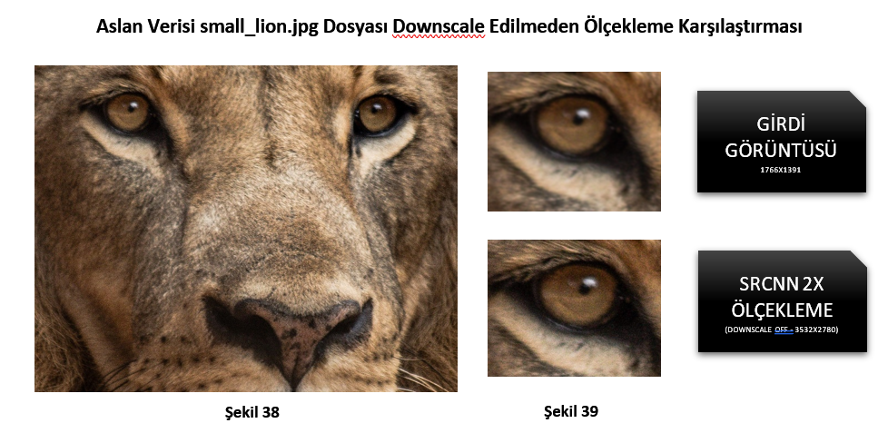
Projenin uygulanışı

Slide 22
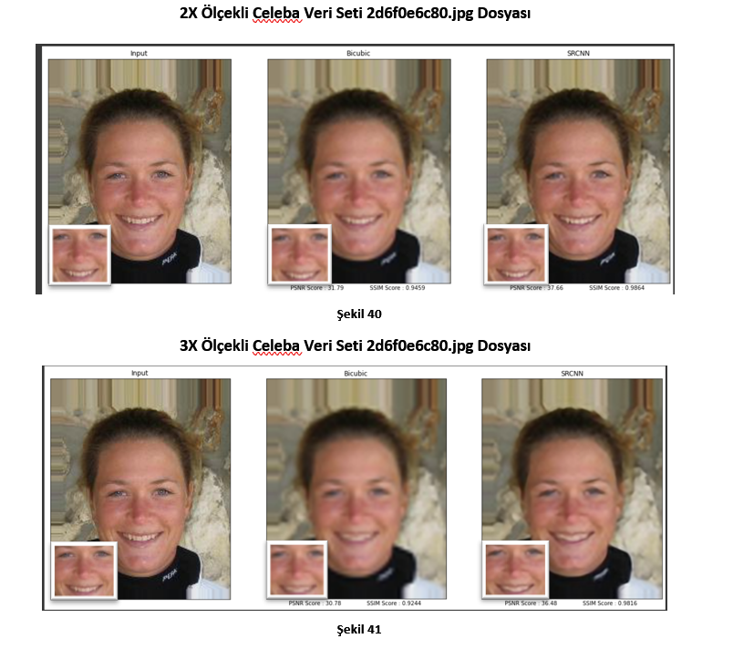
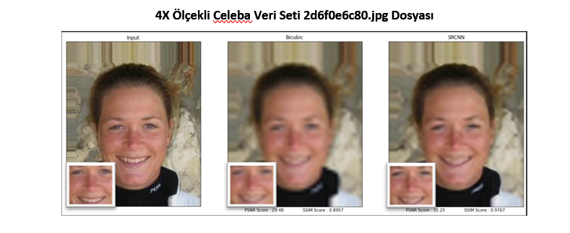
Projenin uygulanışı

Slide 23
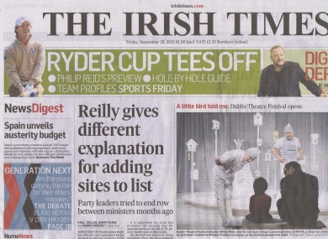
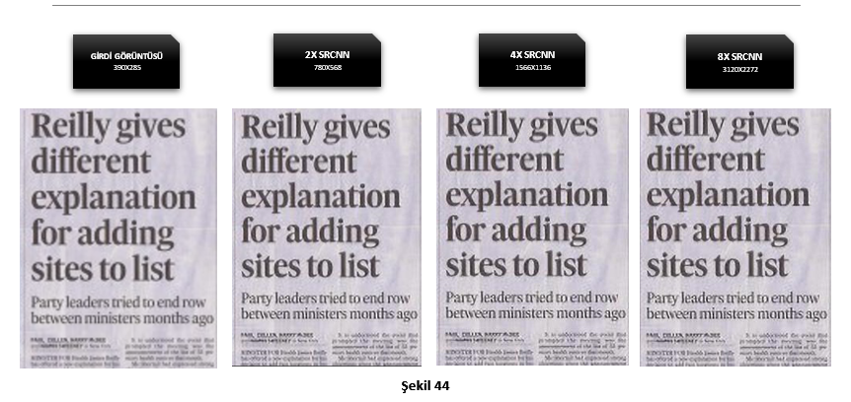
Projenin uygulanışı
Girdi Görüntüsü

Slide 24
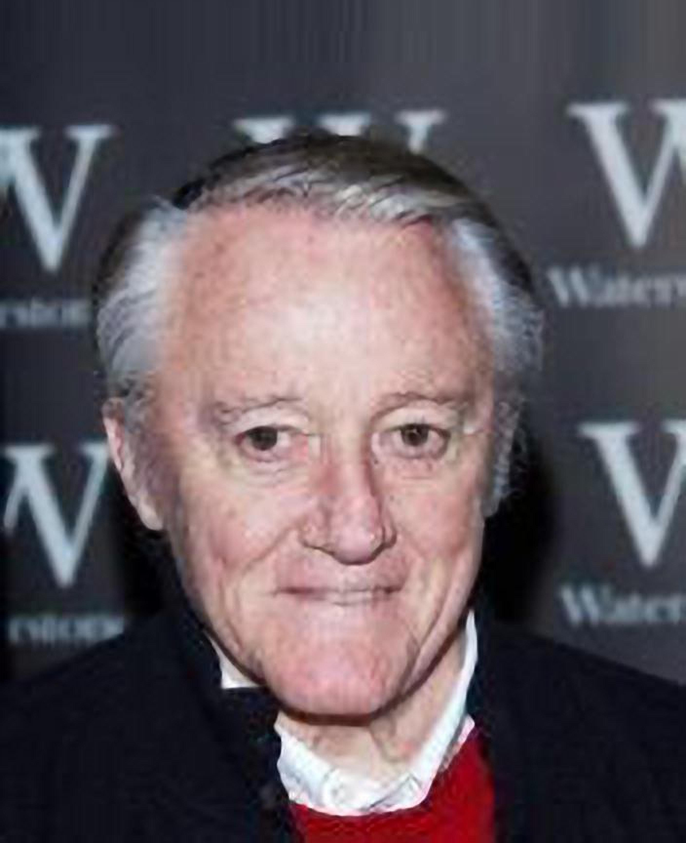

Projenin uygulanışı
Çıktı Görüntüsü(2816x3456)
Girdi Görüntüsü(178x218)

Slide 25
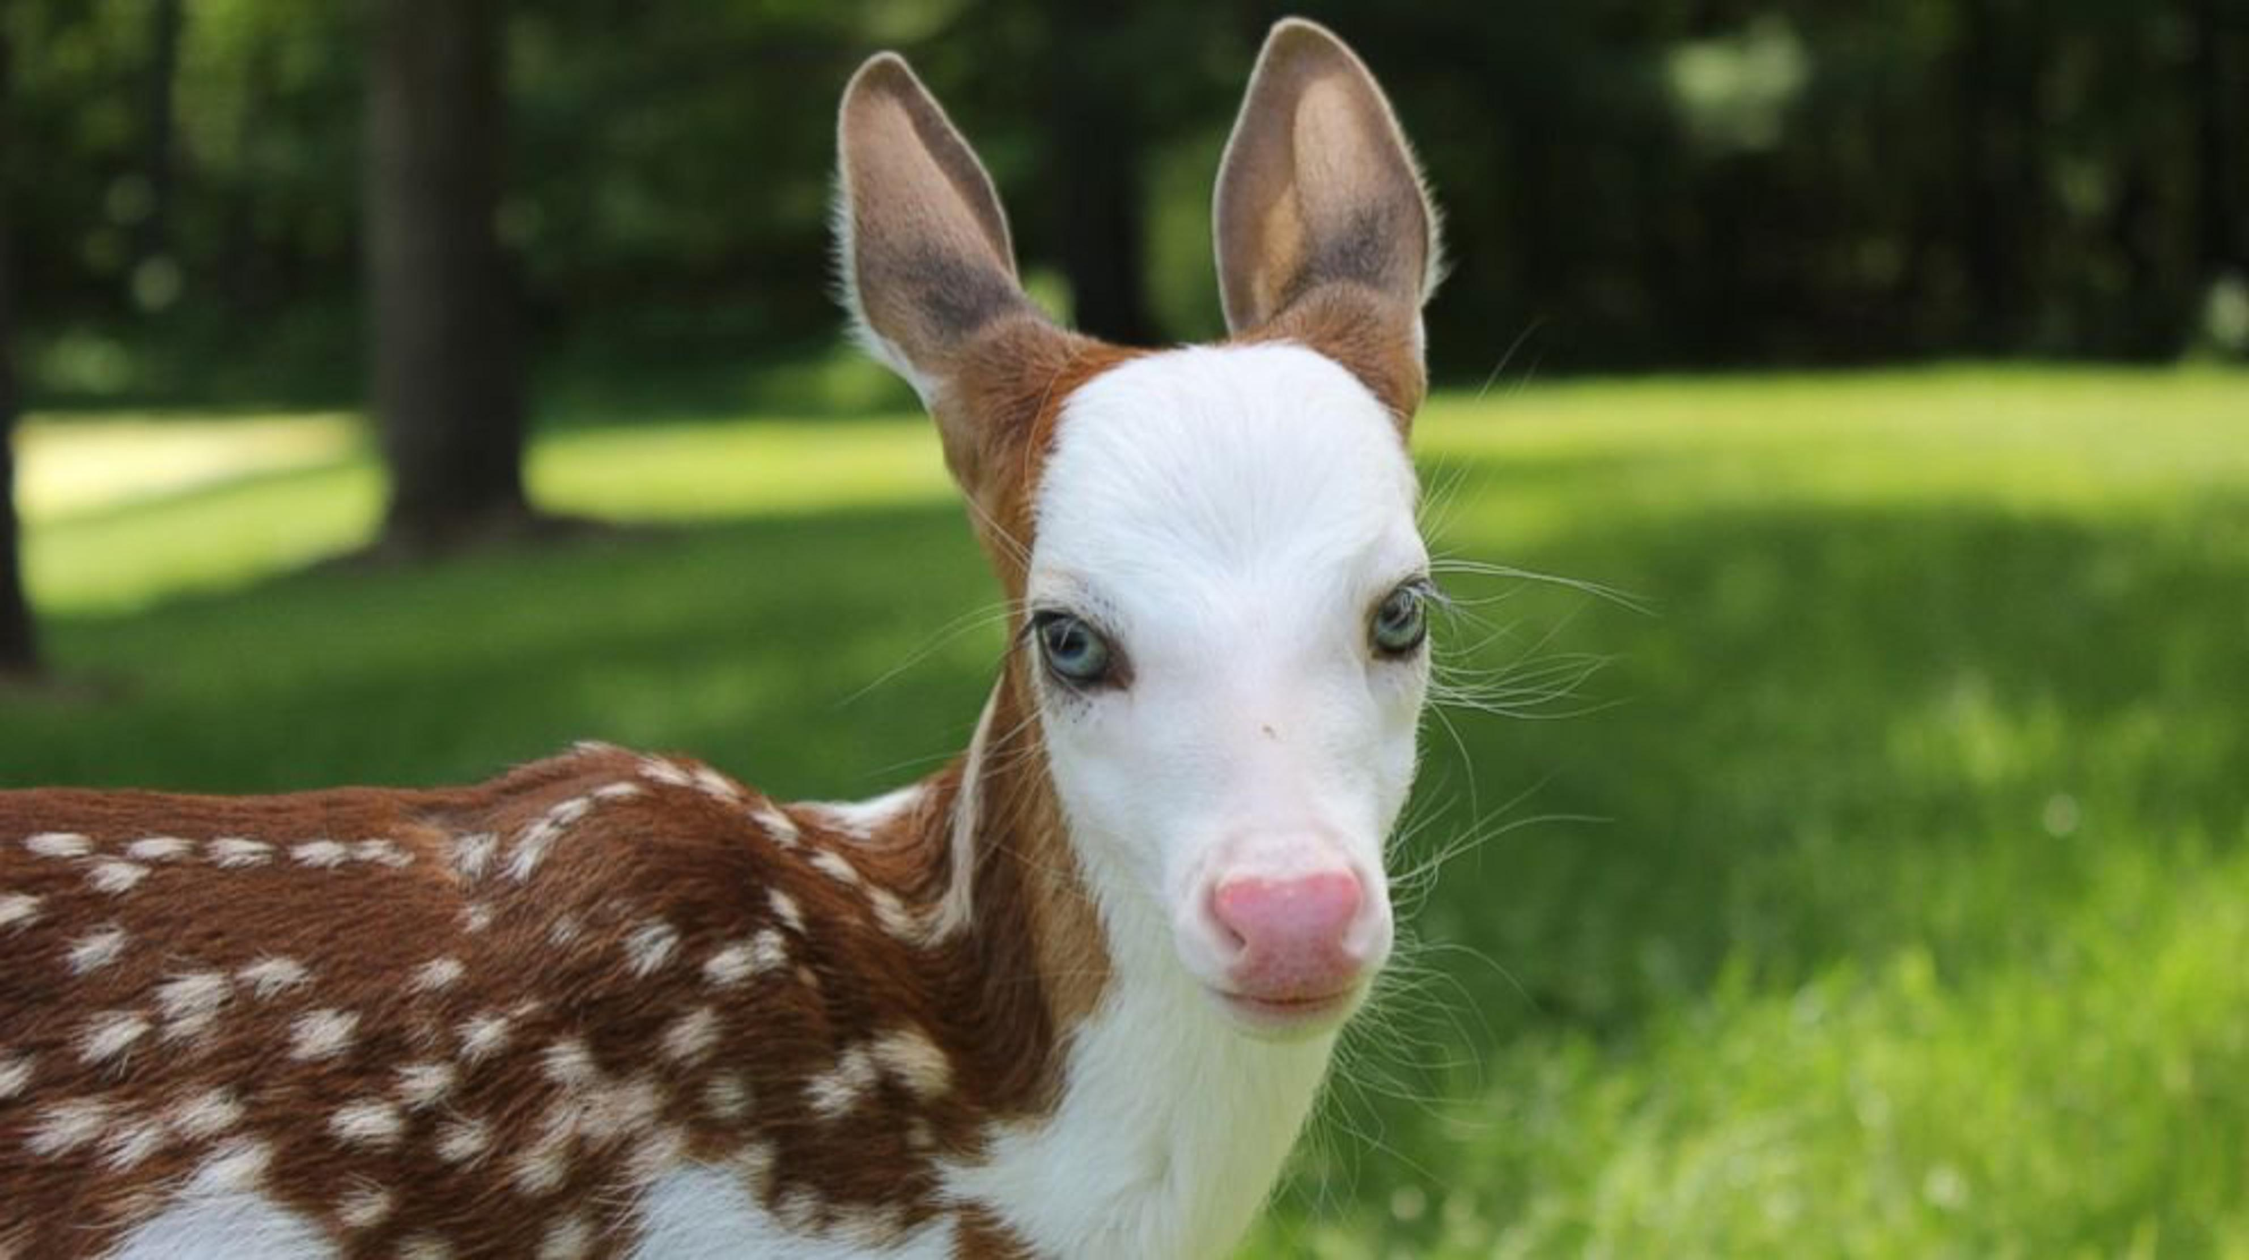

Projenin uygulanışı
Çıktı Görüntüsü(3968x2224)
Girdi Görüntüsü(992x558)

Slide 26
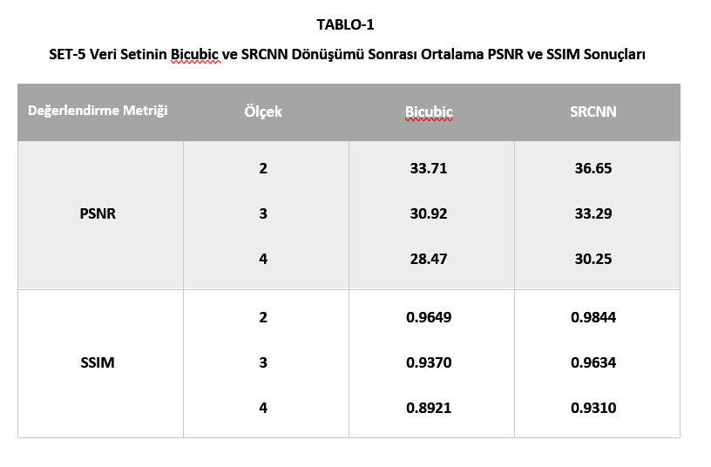
Projenin bitirilmesi

Slide 27
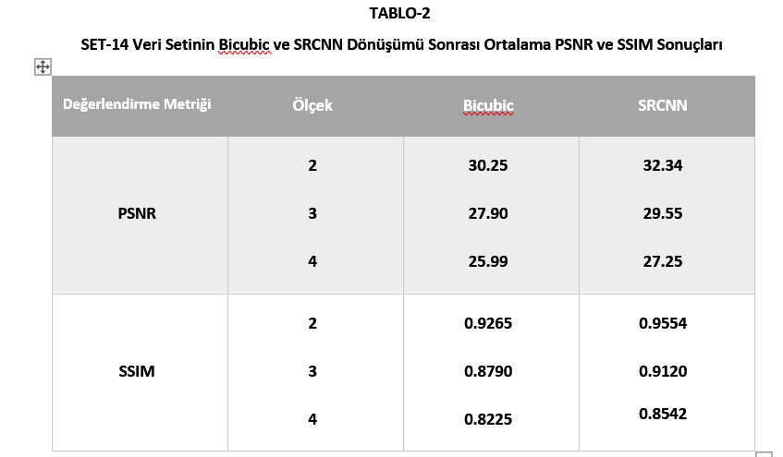
Projenin bitirilmesi

Slide 28
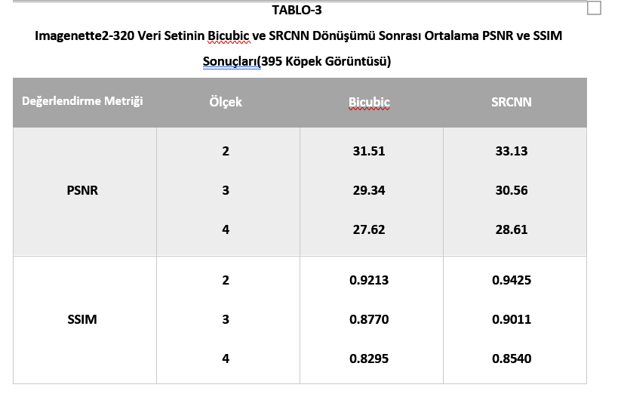
Projenin bitirilmesi

Slide 29
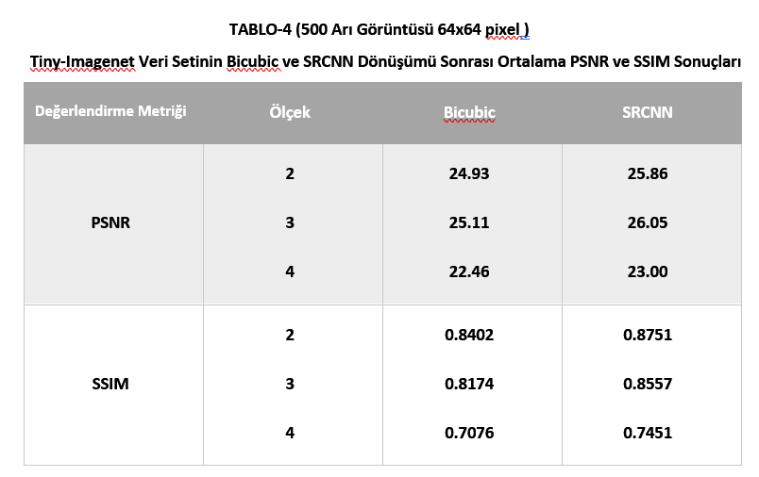
Projenin bitirilmesi

Slide 30

Projenin bitirilmesi

Slide 31

Projenin bitirilmesi

Slide 32
PROJE SONUCU
Derin öğrenme ve CNN’in çalışma mantığı
Super Resolution kavramı, metot ve teknikler
Bir modelin eğitiminin grup çalışmasıyla nasıl daha başarılı olabileceği hakkındaki çalışmalar
Sistematik ve planlı çalışma, günlük olarak öğrenilenlerin aktarılması ile verimlilik kazancı.
Makale okuma, entegre etme ve fazlasını yapabilme
Çıktıların karşılaştırılması, skor yöntemleri ve görüntülerin ölçeklenmesi
Farklı veri setleri ile proje entegrasyonu.

Slide 33

TEŞEKKÜRLER
H. Egemen Gülpınar
egemengulpinar@gmail.com

